Slide 1
HDL Graph SLAM code analysis
Concept mapping
Nodelet code analysis
Prefiltering_nodelet
Floor_detection_nodelet
Scan_matching_odometry_nodelet
Hdl_graph_slam_nodelet
발표자 : 이담

Slide 2
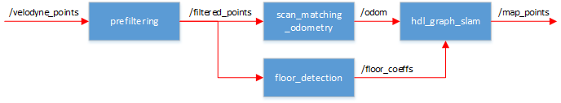
Concept Mapping
Prefiltering nodelet 포인트 클라우드 필터링
Scan matching odometry nodelet 연속 frame간의 스캔 매칭을 반복적으로 적용하여 센서 pose 추정
Floor detection nodelet RANSAC과 normal vector filtering의해 바닥 평면을 감지
HDL graph slam nodelet pose odometry와 바닥 평면이 HDL graph slam nodelet으로 전송하여 loop closure수행 및 다양한 제약 조건을 고려한 pose graph를 optimization 수행

Slide 3
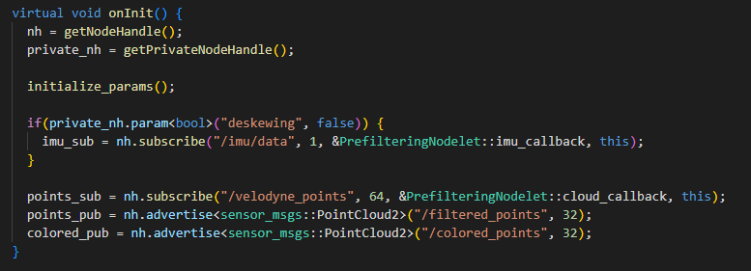
Prefiltering_nodelet.cpp
주로 포인트 클라우드 필터링 ① Down Sampling ② Outlier Filtering ③ Distance Filter Outlier Filtering
3D LiDAR는 많은 point cloud data 생성하므로, point cloud에서 data에서 outlier을 제거하고 down sampling 하고 filtering에 관한 것
Virtual void on Init Nodehandle로 points sub, points pub, colored pub

Slide 4
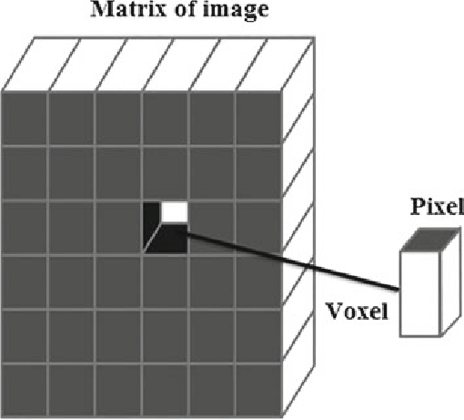
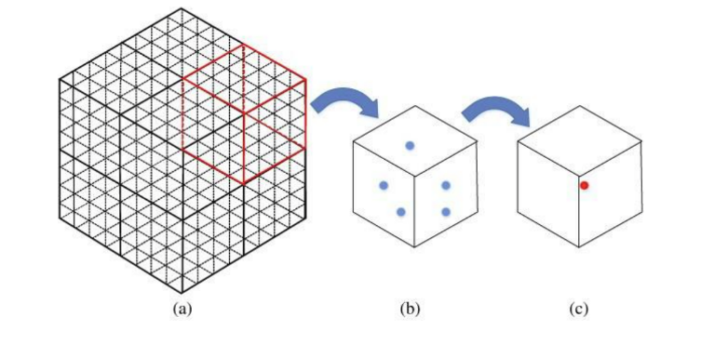
Downsampling Filtering
Pcl에서 VoxelGrid 및 ApproximateVoxelGrid 두 가지의 downsampling 방법이 있으며, 서로 다른 인터페이스를 제공
VoxelGrid Voxel은 2D 이미지를 구성하는 최소 단위인 pixel(picture element)을 3D로 확장
복셀화는 point cloud를 Voxel로 변환하는 작업으로 사용자 정의로 적합한 Voxel크기(=leaf_size)를 선택하여 leaf size내의 point cloud 유무를 계산하여 그 point들의 중심점을 계산하고, 나머지 point는 제거
ApproximateVoxelGrid 유일한 차이점은 이 방법은 각 작은 큐브의 중심을 사용하여 큐브 내의 여러 점을 근사화한다는 것
VoxelGrid에 비해 계산 속도는 약간 빠르지만 원래 포인트 클라우드의 로컬 모양의 섬세함도 잃음
Fig. Pixel vs Voxel Fig. VoxelGrid
Notes:
두 방법 사이를 전환하려면 .launch 파일에서 옵션 수정

Slide 5
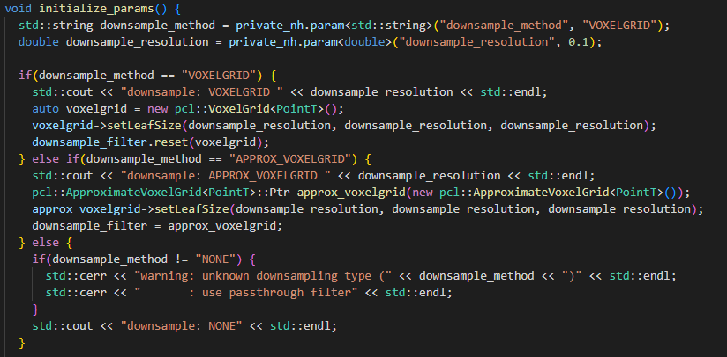
①
②
③
Notes:
두 방법 사이를 전환하려면 .launch 파일에서 옵션 수정

Slide 6
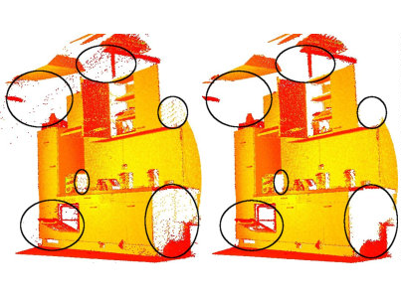
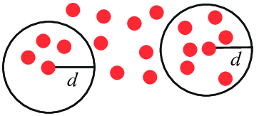
Outlier Filtering
Outlier removal은 KNN을 기준으로 StatisticalOutlierRemoval 및 RadiusOutlierRemoval로 나뉘어짐
KNN 지도 학습 알고리즘으로 k개의 가장 가까운 이웃을 선택한 다음, 이웃을 기반으로 클래스를 할당하거나 새 관찰에 대한 값을 예측
StatisticalOutlierRemoval 통계학적 정보를 이용하여 Noise를 탐지
Mean k와 stddev mul thresh 정의 : 이웃 수, 표준 편차
RadiusOutlierRemoval 거리 정보를 이용한 가장 간단한 Noise를 탐지
Radius와 min_neighbors 정의 : 반경, 최소 이웃 수
Fig. StatisticalOutlierRemoval Fig. RadiusOutlierRemoval

Slide 7
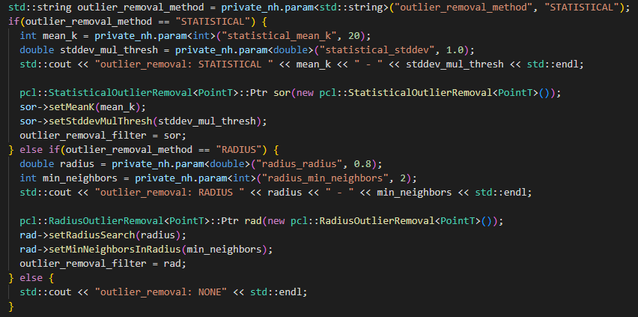
①
②

Slide 8
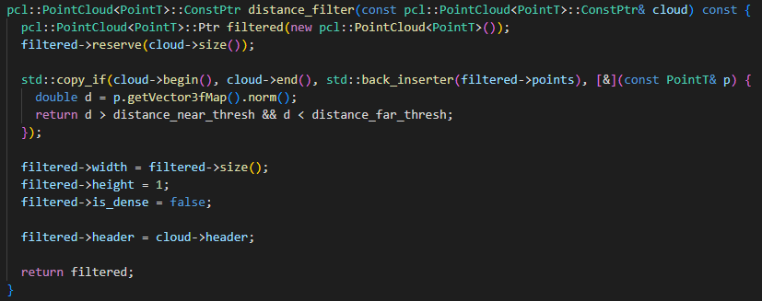

Distance Filter Outlier Filtering
Cloud의 처음부터 끝까지 조건을 만족하는 element를 copy하는데, 컨테이너 끝에 filtered->points 새 요소 자동으로 삽입
Distance near thresh < d < Distancee far thres를 true or false로 return
즉, 최종 pub 되는 filtere는
distance filter, downsampling filter, outlier removal filter 를 거쳐 나옴

Slide 9
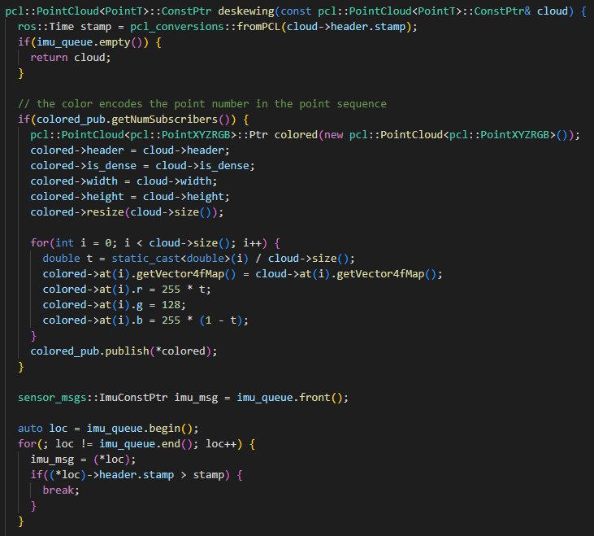
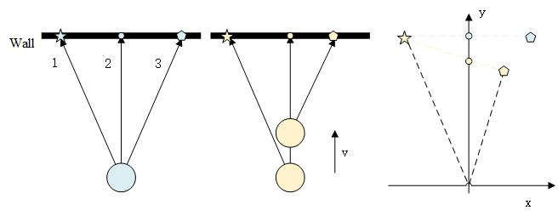
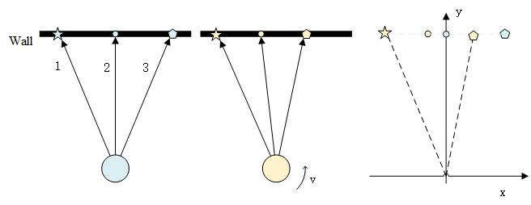
Deskewing
Deskewing
기울어진 이미지를 보정하기 위해 스캔한 이미지를 회전
iterator
vector<type>::iterator 멤버 type으로 정의
주의할 점 : end()는 맨 마지막 원소의 다음 원소
* 연산자를 사용하여 내부의 원소를 가르키고 접근 가능

Slide 10
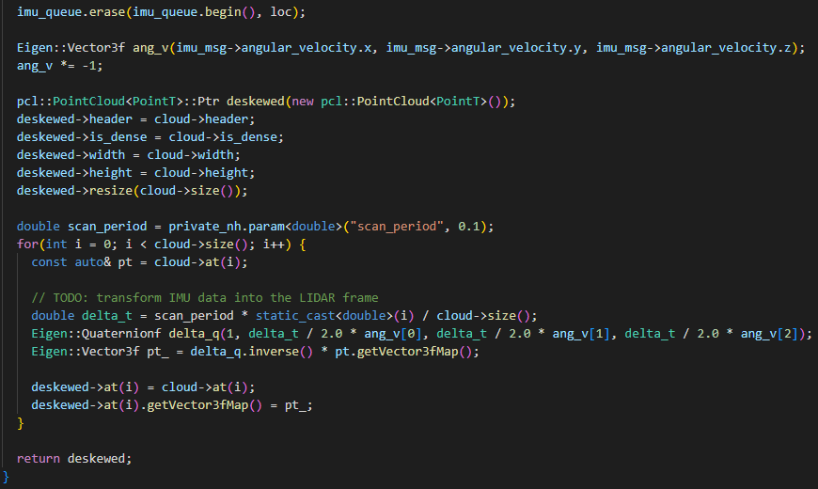
Deskewed

Slide 11
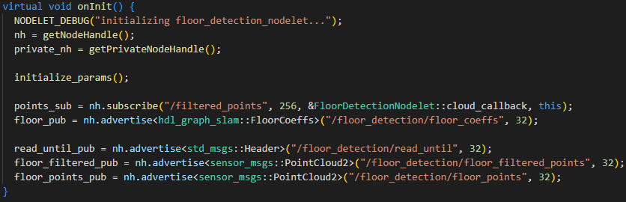
Floor Detection.cpp
Floor Detection ① pcl::PlaneClipper3D ② normal_filtering
위와 같은 두 가지 방법을 이용하여 floor detection을 하며, mapping의 정확도를 향상
Virtual void on Init Nodehandle로 points sub, floor pub, read until pub, floor filtered pub, floor points pub

Slide 12
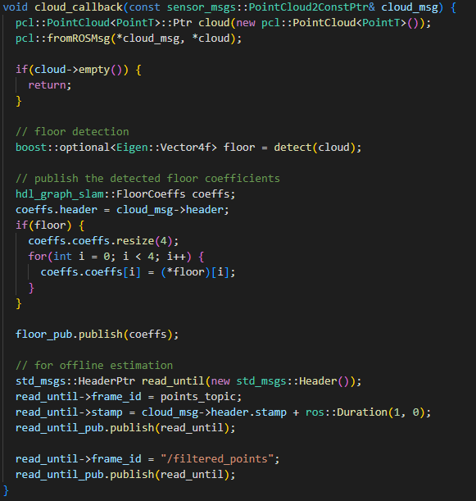
Callback for points clouds
PointCloud 형 변환
sensor_msgs::PointCloud2 → pcl::PointCloud > fromROSMsg
pcl::PointCloud → sensor_msgs::PointCloud2 > toROSMsg
boost::optional<Eigen::Vector4f>
Optional은 값을 리턴하면서 값이 없으면 없다고 표시
pointT=PointXYZI (Matrix 4x1)이며, float형
resize
Coeffs.coeffs의 element size가 4
Vector는 미리 할당된 공간에 element를 채우면서, 모두 차면 resize의 size만큼 새로운 공간을 할당해서 element를 옮김

Slide 13
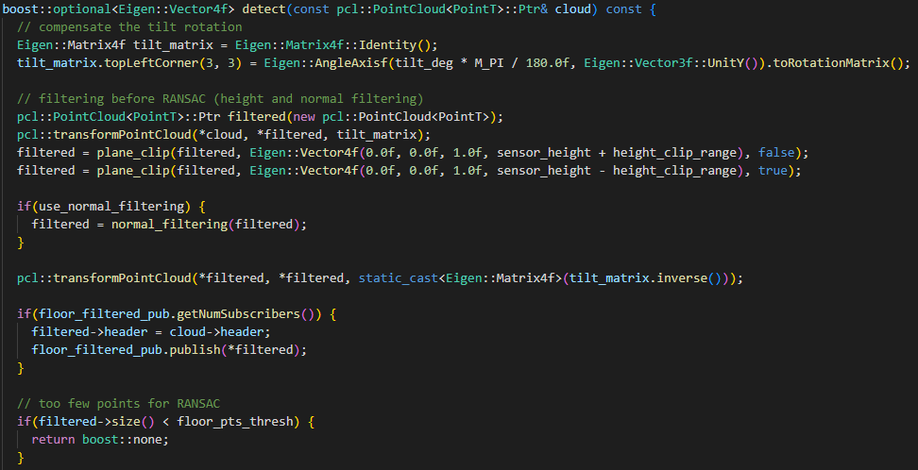
Detect the floor plane from points clouds
Tilt_matrix는 4f Identity(단위) matrix로 기울기 회전 보상
RANSAC 전 filtering을 거침
Cloud 입력에 tilt_matrix를 사용하여 filtered로 transform > 여기서 filtered는 다음 장에서 서술
이후, non 법선 벡터 필터링 후, filtered를 입력으로 받아 tilt_matrix의 inverse한 matrix를 filtered로 다시 transform

Slide 14
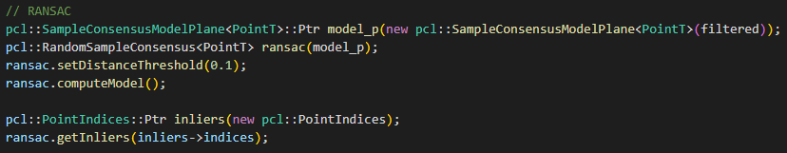
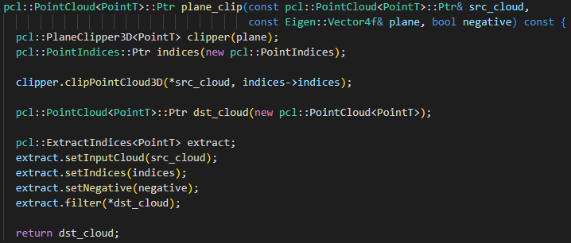
RANSAC & Plane Clip
법선 벡터가 수직이 아니면 none
법선 벡터가 반전되면 * -1
Too few points none
Too few inliers none
pcl::PlaneClipper3D
포인트 클라우드의 한 면을 제거하는 함수
앞의 filtered를 통해 floor 높이 위, 아래의 모든 포인트를 각각 제거

Slide 15
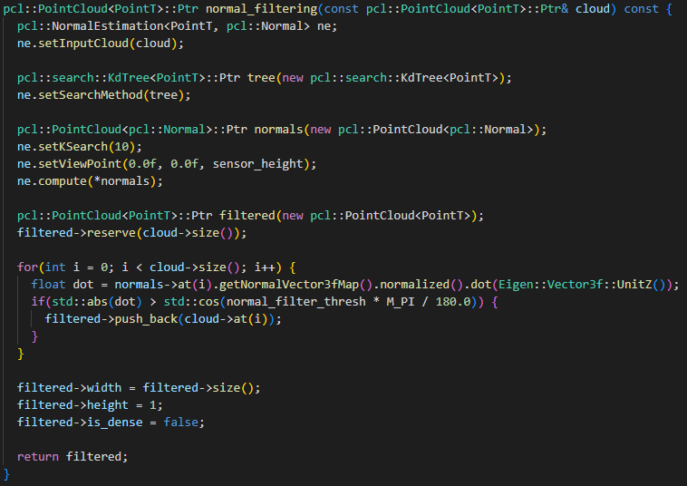
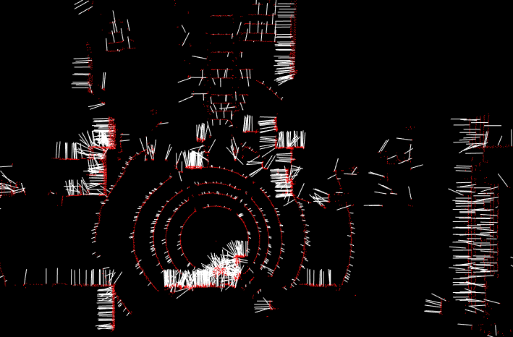
Normal Filtering
pcl::NormalEstimation
그라운드 포인트 클라우드에서 각 포인트의 위치에 해당하는 법선 벡터는 위쪽에 있어야 하며, 약간의 차이가 있더라도 너무 크지 않아야 하고 그렇지 않으면 그라운드 포인트가 아님
KD-TREE 이용

Slide 16
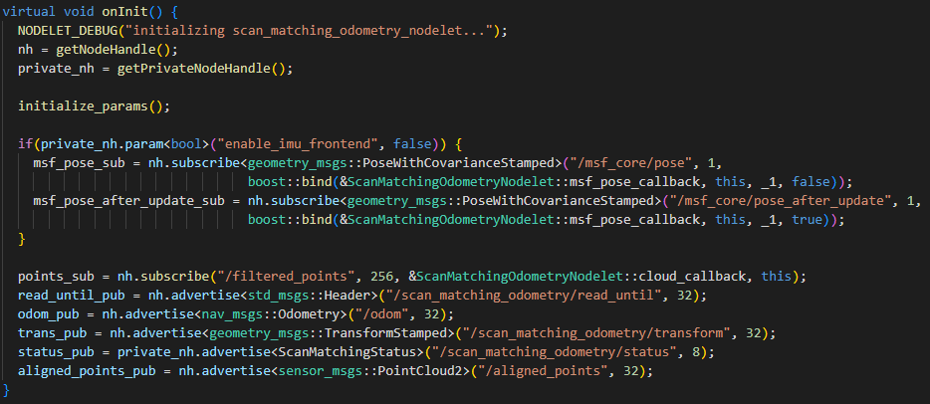
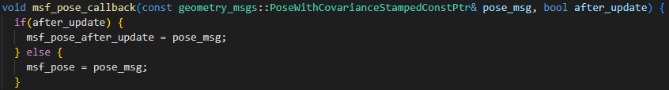
Scan matching odometry nodelet
Front-end 파트이며, pointcloud를 matching 시키고 odom 형태로 pose를 pub
boost::bind 임의의 함수, 함수 포인터, 함수 객체, 멤버 함수를 함수 객체로 만들 수 있기 때문에 원하는 값을 전달 시킬 수 있음
msf_pose_callback이 바인딩 된 상태에서 msf_pose_sub이 호출되면 첫번째 인자 (_1)에 전달

Slide 17
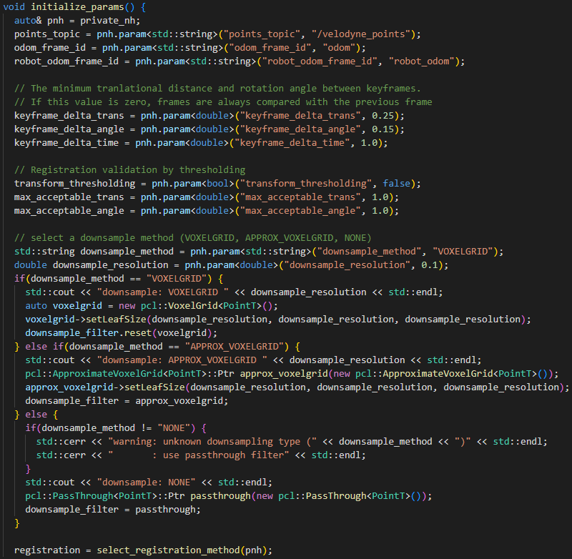
Initialize parameters
Define
Key frame 사이의 최소 변환 거리 및 회전 각도
이 값이 0이면 frame은 항상 이전 frame과 비교
Threshold값에 의한 Registration 검증
다운샘플링 방법 선택
Passthrough
Pointcloud를 받은 후 의도치 않게 측정이 된 부분 제거
Registrations
ICP, GICP, GICP_OMP, NDT,NDT_OMP 방법 中 1
Return 형식 boost::shared_ptr<pcl::Registration<pcl::PointXYZI,pcl::PointXYZI>>

Slide 18
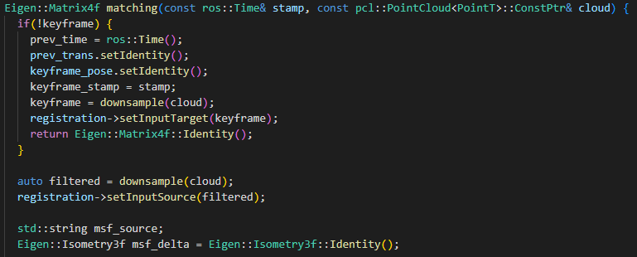
Estimate the relative pose between input cloud and a keyframe cloud
Input cloud와 keyframe cloud 사이의 상대 pose 추정
아직 keyframe이 존재하지 않기에 첫 번째 frame을 정의하고 key frame으로 설정
Pose를 단위 행렬(Identity Matrix)로 초기화하고 직접 반환
Isometry Affine변환과 유사하지만 inverse()와 rotation()함수의 속도를 높이는데 이용

Slide 19
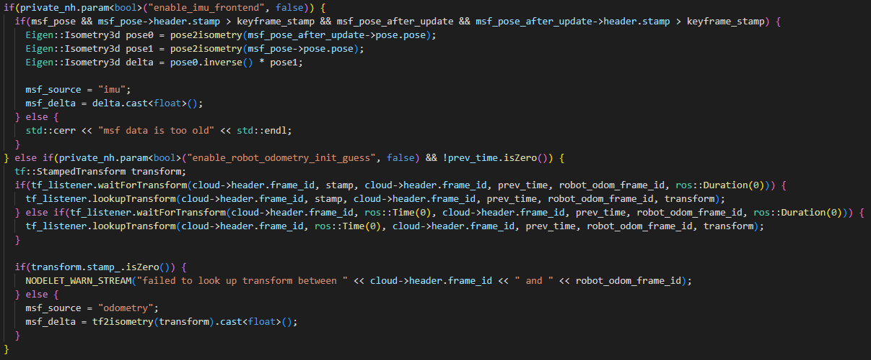
> enable imu fronted
> enable robot odometry init guess & 이전 시간이 0이 아니라면

Slide 20
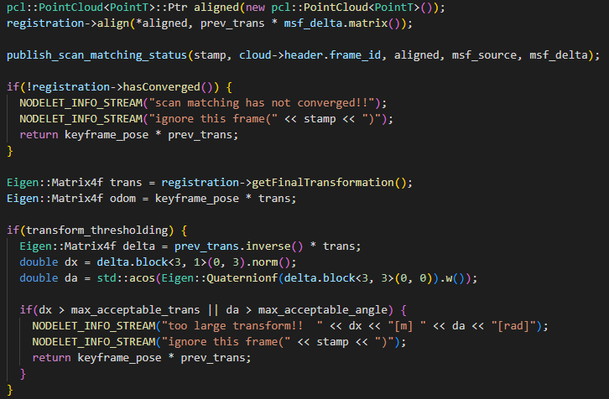
Align
Align
이전 transform * msf_delta.matrx() > aligned
hasConverged
마지막 align 실행 후 수렴 상태(keyframe pose * 이전 transform)를 반환
Define
허용가능한 trans와 angle의 max만큼 움직이는지 확인
전

Slide 21
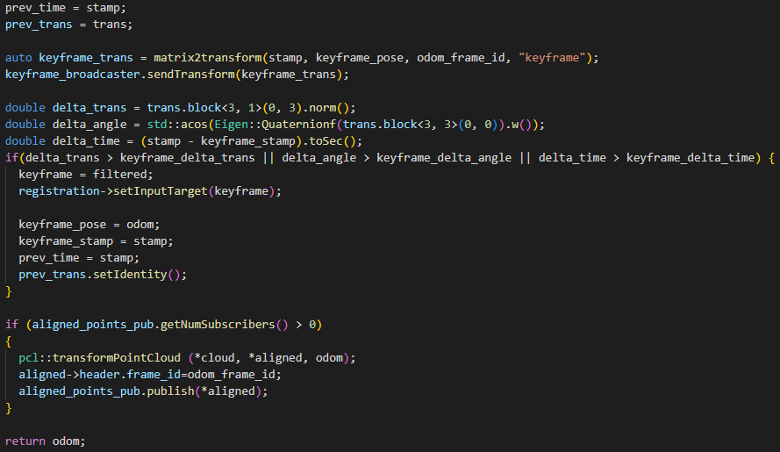
이 프레임의 위치나 각도가 keyframe에 비해 상대적으로 큰지 판단
상대적으로 크면 keyframe을 업데이트하고 새 keyframe의 pointcloud를 target으로 설정

Slide 22
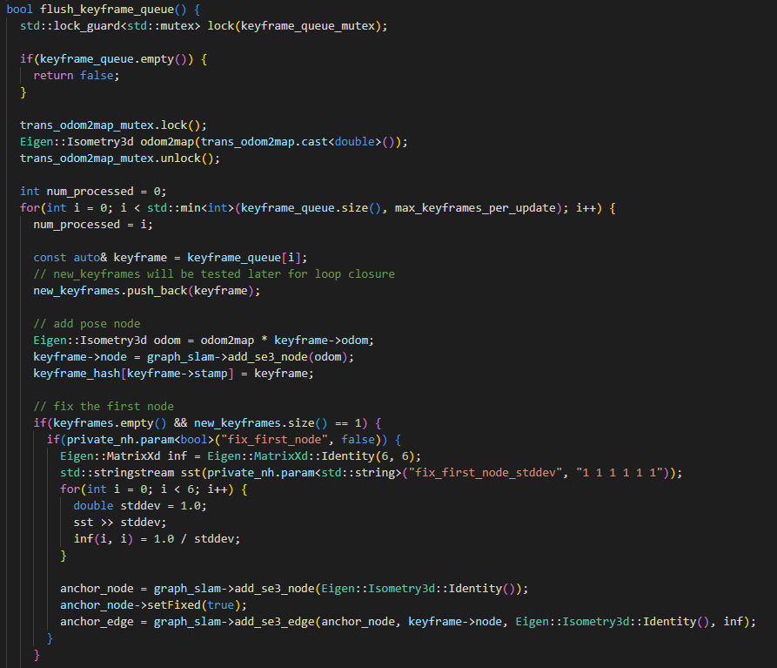
HDL graph slam nodelet flush_keyframe_queue
Back-end 파트, scan matching의 누적 오차를 보상하기 위해 loop closure을 구행하고 다양한 제약 조건을 고려한 pose graph optimization 수행
Keyframe_queue의 모든 keyframe을 pose graph에 추가
std::lock_guard scope가 끝날 때 획득한 자원을 자동으로 해제해서 leak을 방지
Imu, gps, floor coeffs
① pose node 추가
hash 정렬하지 않으며 자료 저장, 검색 속도 빠름
② 첫 번째 node fix

Slide 23
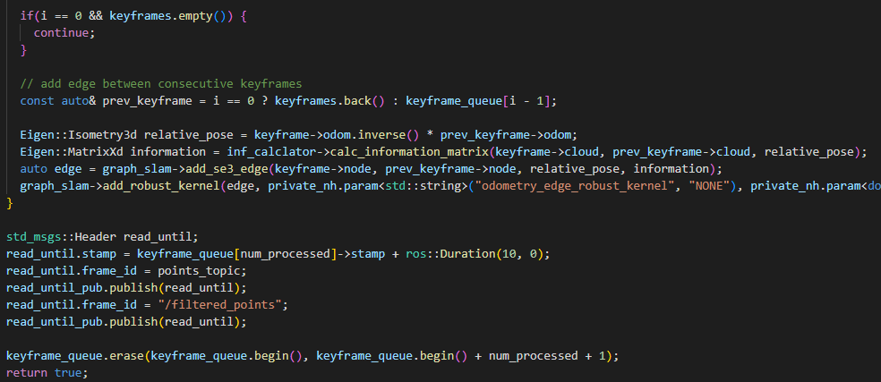
flush_keyframe_queue
연속 keyframe 사이에 edge 추가
add_robust_kernel g2o의 기능 중 하나로 base for all robust cost fuction – huber function
Notes:
Huber loss 모든 지점에서 미분이 가능하면서 이상치에 강견한 성격을 보임

Slide 24
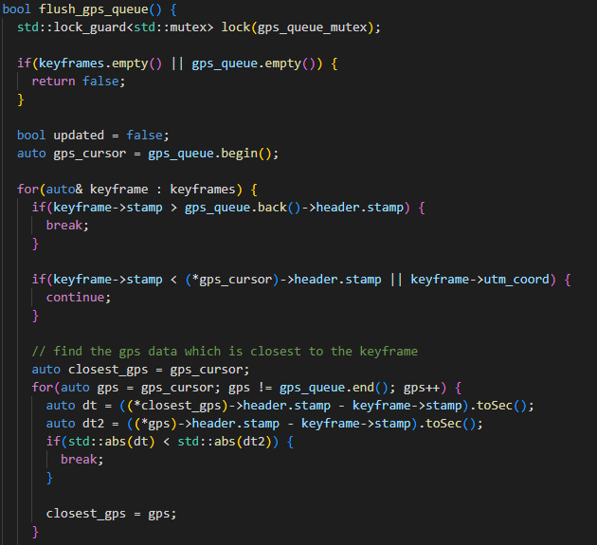
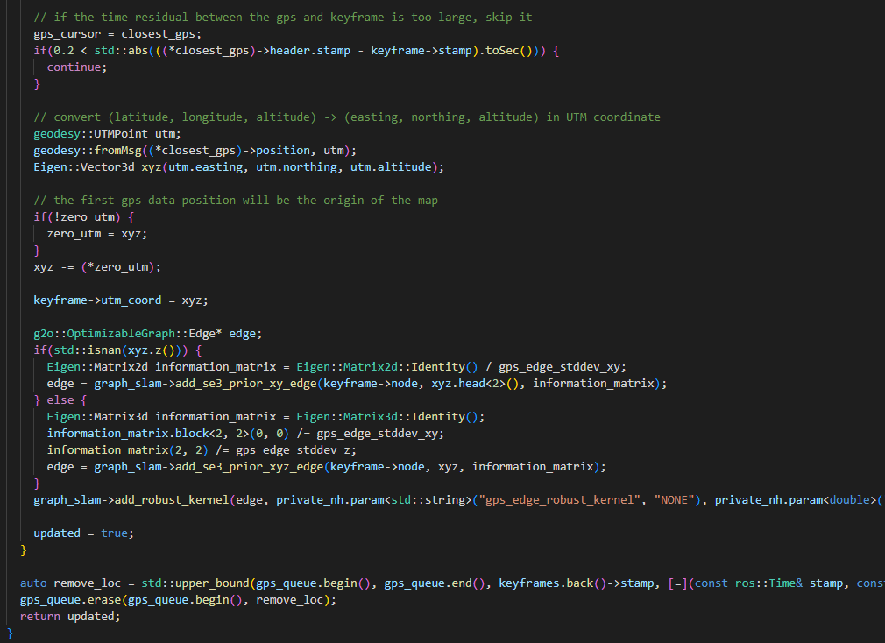
flush_gps_queue
nmea_callback
navsat_callback
gps_callback
push_back
gps_queue
Keyframe에 가장 가까운 GPS 데이터 찾기
실제 gps-keyframe 좌표가 closet gps-keyframe 좌표보다 크다면 break
이후, closet_gps = gps;
하지만, 만약 GPS와 keyframe 사이의 시간 잔차가 너무 크다면 skip it

Slide 25
flush_gps_queue
초기위치 = 첫 번째 GPS 데이터 위치는 지도의 원점
모든 후속 전역 좌표 – 원점 좌표 = 로컬 좌표
Keyframe에 GPS 위치(x,y,z) 추가
GPS에 높이 갚이 있는지 여부에 따라 edge 추가
GPS는 X, Y만 사용하고 Z은 사용하지 않음
Robust kernel 추가
Upper bound 원하는 값 k를 초가한 값이 처음나오는 위치를 찾음

Slide 26
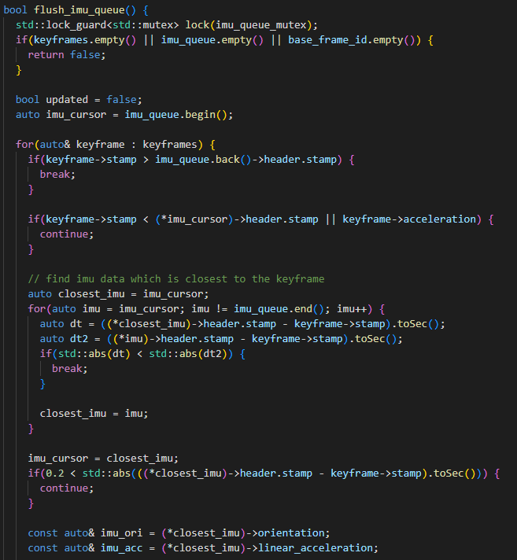
flush_imu_queue
Hdl은 주로 자세 각도와 중력 가속도의 방향을 제한하기 위해 IMU를 사용
실시간으로 imu data를 수집해서 queue에 넣음
Imu_queue의 시작 타임 스탬프가 keyframe의 타임 스탬프보다 빠르거나 or keyframe의 ptr 값을 acceleration이 참조한다면 continue
Keyframe에 가장 가까운 IMU data 찾아 closet_imu = imu ;
GPS와 동일
IMU의 orientation과 acceleration은 closet IMU에서 참조

Slide 27
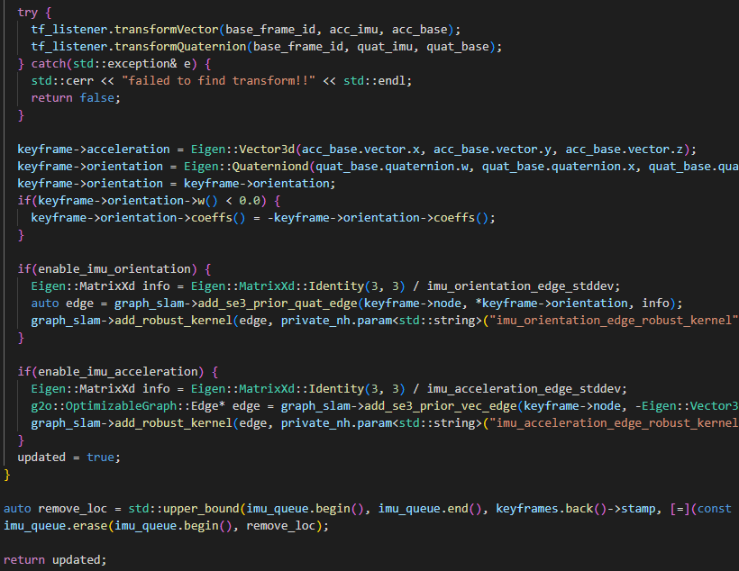
flush_imu_queue
IMU 위치를 기본 좌표계로 변환
IMU의 과거 keyframe에 해당하는 최신 일치 data frame을 가져오고 정적 tf 변환에 따라 기본 frame 좌표계의 자세 및 가속도 정보로 변환
Edge : Pose 제약 조건 추가
Edge : Acc 제약 조건 추가

Slide 28
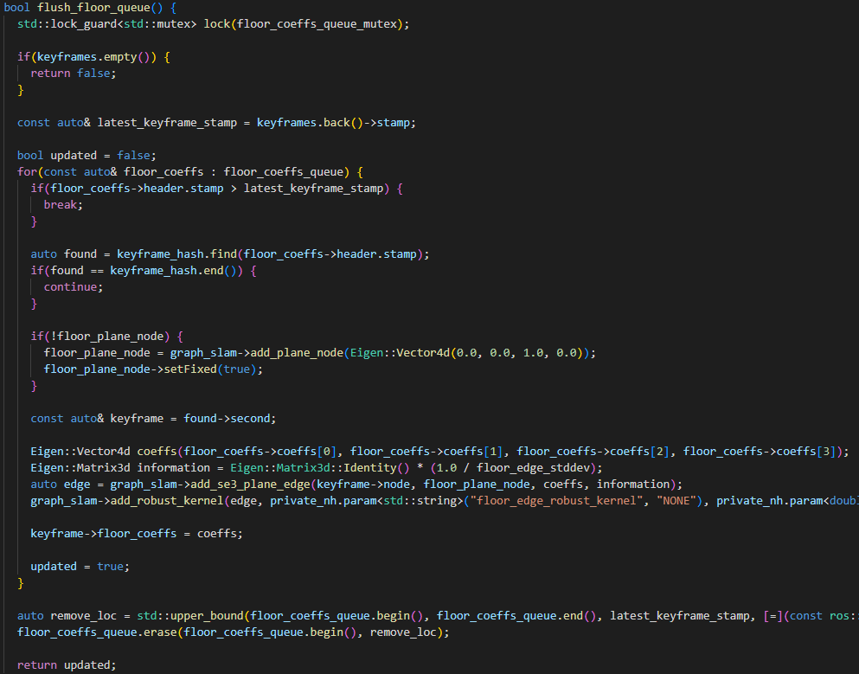
flush_floor_queue
HDL Pose Graph SLAM에서 발생하는 높이 오차를 억제하는 것이 주 목적으로 평면 정보를 기반으로 제약 조건 추가 > 높이 불안정
Plane node 초기화
제약 조건이 될 첫 번째 plane이 초기값으로 사용되며, 모든 후속 평면은 첫 번째 frame plane을 ground plane information referenc로 사용
Edge : plane 제약 조건 추가
①
②
③
…
①
②
③

Slide 29
Closed loop detection
왜 키프레임에 가까운 데이터를 찾아서 비교하는가 ? loop detection
키 프레임은 예비 조건을 만족하는 키 프레임과 하나씩 매칭
1. 두 개의 폐루프는 일정 거리만큼 떨어져 있어야 하는데, 가까운 거리에 있는 폐루프는 의미가 없음
같은 위치 근처에서 폐루프를 방지하기 위해
2. Closed loop detection의 두 키프레임은 잘못된 closed loop가 나타나는 것을 방지하기 위해 특정 트랙 누적 간격을 설정해야함
즉, odometry 기능과 동일
3. 두 키프레임은 최적화 전에 특정 거리 이내에 있어야 함
Fig. HDL_graph_slam_nodelet의 void optimization_timer_callback

Slide 30
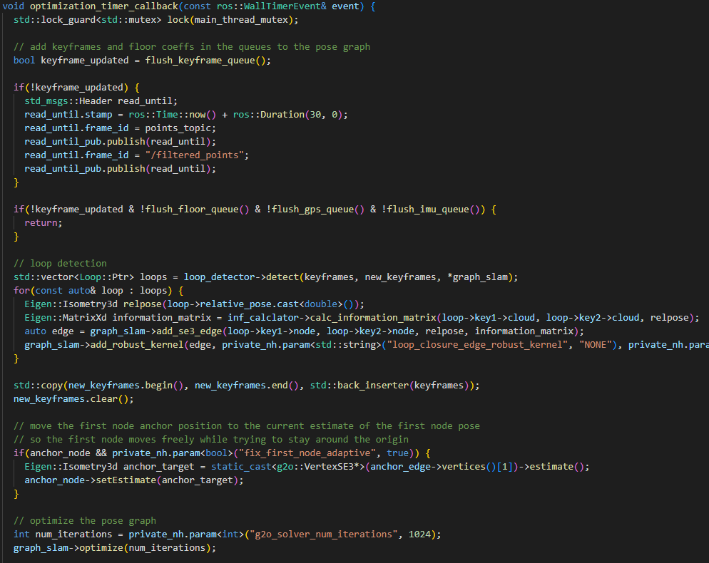
optimization_timer_callback
queue의 모든 data(gps,IMU,floor coeffs,flush keyframe queue)를 pose graph에 추가한 다음 pose graph를 optimization
Loop detection closed loop가 있는 경우 pose graph에 closed loop 제약 조건 추가
첫 번째 노드 앵커 위치를 pose의 현재 추정치로 이동하고, 첫 번째 노드가 origin 주위에 머물려고 하는 동안 자유롭게 이동
Pose graph optimization
①
②
③
…
①
②
③

